Slide 1
Классические методологии разработки программных средств
Нисходящее проектирование программ

Slide 2
Структурное программирование
Концепции структурного программирования:
отказ от использования оператора безусловного перехода (GoTo);
применение фиксированного набора управляющих конструкций;
использование метода нисходящего проектирования.
Принцип Бома-Джакопини:
логическая структура программы может быть выражена комбинациями трех базовых структур:
функционального блока;
конструкции принятия двоичного (дихотомического) решения;
конструкции обобщенного цикла.

Slide 3
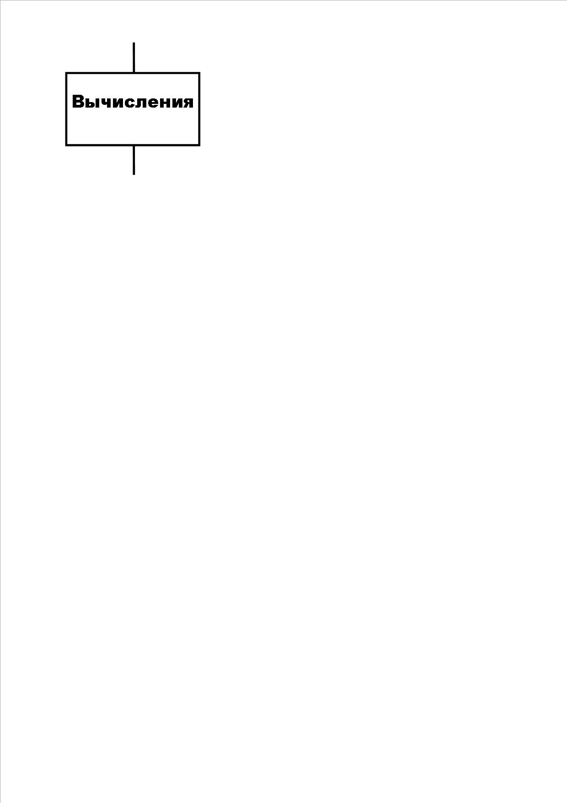
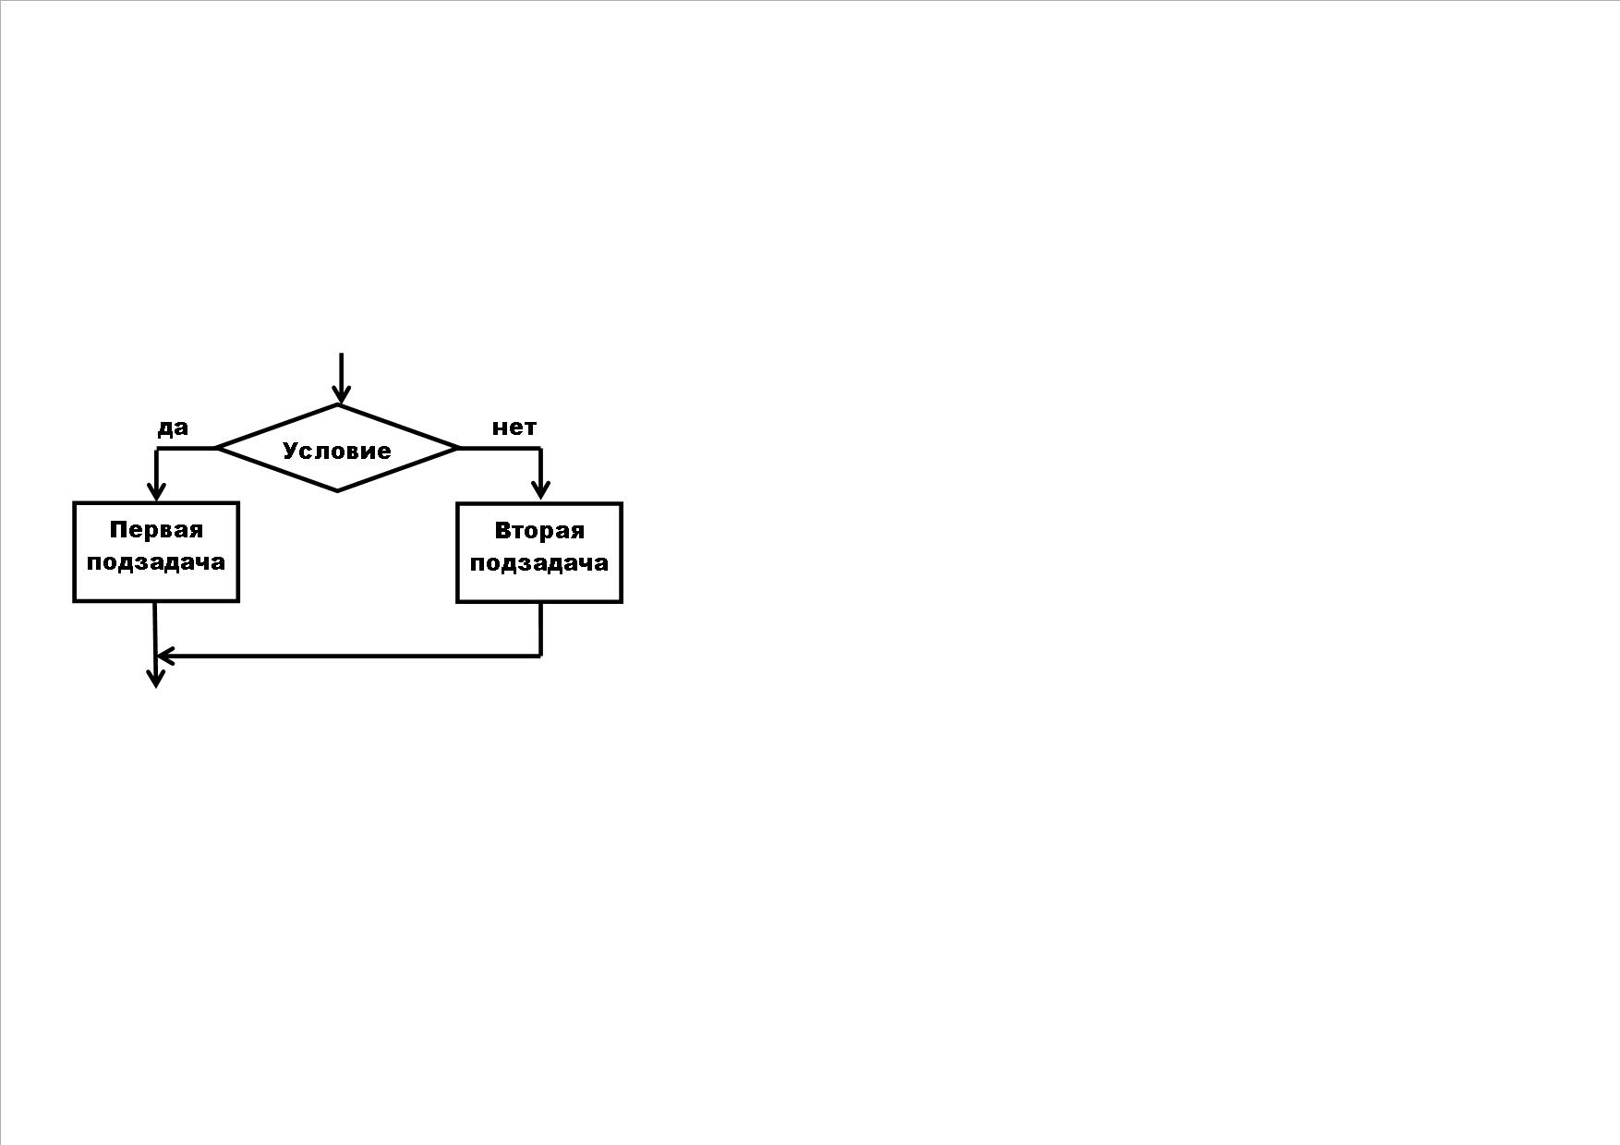
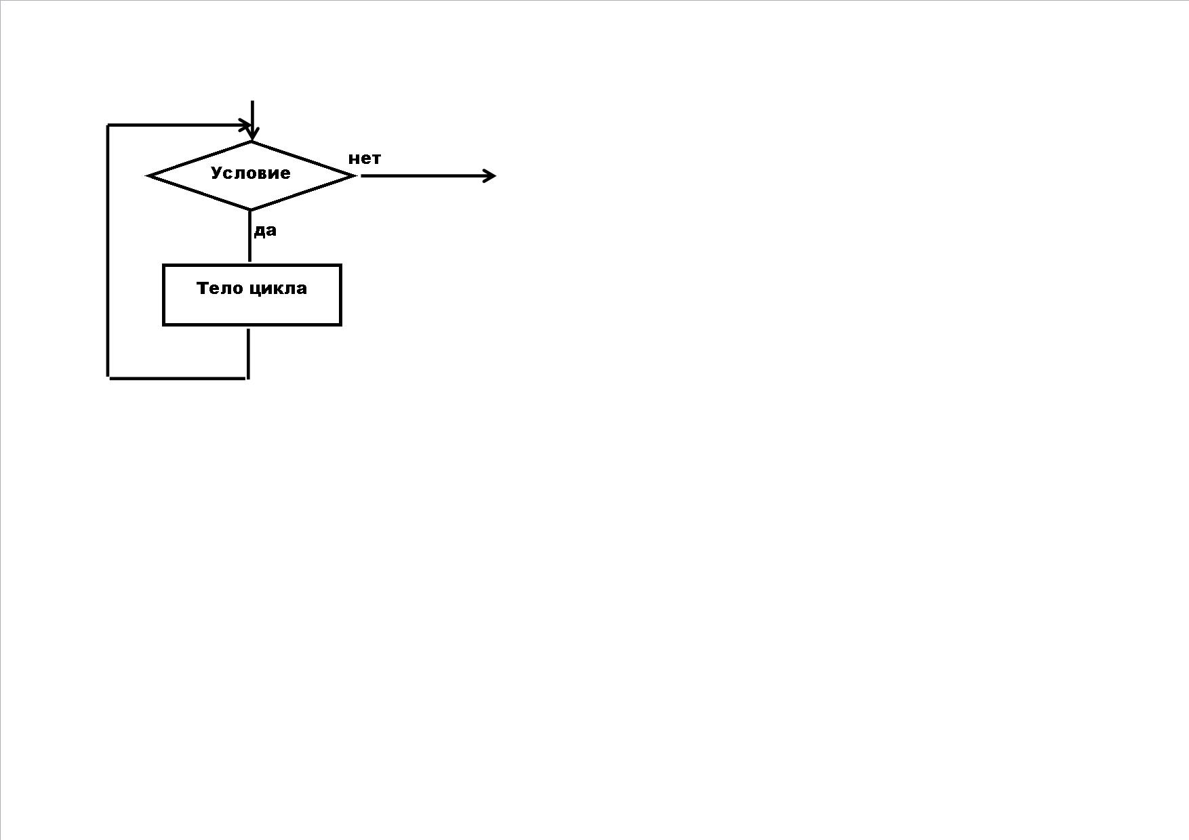
Принцип Бома-Джакопини
Функциональный блок
Конструкция принятия двоичного решения
Конструкция обобщенного цикла

Slide 4
Модульное проектирование программных средств
Модульная программа – это программа, в которой любую часть логической структуры можно изменить, не вызывая изменений в ее других частях
Признаки модульности программ:
программа состоит из модулей.
модули являются независимыми.
условие «один вход – один выход».
Классические методы структурного проектирования модульных программ делятся на три основные группы:
методы нисходящего проектирования;
методы расширения ядра;
методы восходящего проектирования.

Slide 5
Нисходящее проектирование
Основные классические стратегии реализации метода нисходящего проектирования:
пошаговое уточнение;
анализ сообщений.
Пошаговое уточнение
Классические способы реализации:
проектирование программного средства с помощью псевдокода и управляющих конструкций структурного программирования;
использование комментариев для описания обработки данных.

Slide 6
Проектирование программных средств с помощью псевдокода и управляющих конструкций структурного программирования
При использовании псевдокода и управляющих конструкций структурного программирования проектируется управляющая структура программы. На каждом этапе проектирования осуществляется выбор необходимых управляющих конструкций. Уточнение операций с данными по возможности откладывается на поздние сроки.

Slide 7
Проектирование программных средств с помощью псевдокода и управляющих конструкций структурного программирования. Пример
Пример
Пусть программа обрабатывает файл дат. Необходимо отделить правильные даты от неправильных, отсортировать правильные даты, перенести летние и зимние даты в выходной файл, вывести неправильные даты.
В примере в качестве псевдокода используются предложения, состоящие из русских слов, соединенных между собой символом подчеркивания.
Первый этап пошагового уточнения
Задается заголовок программы, соответствующий ее назначению.
Рrogram Обработка_дат.

Slide 8
Проектирование программных средств с помощью псевдокода и управляющих конструкций структурного программирования. Пример
Второй этап пошагового уточнения
Определяются основные структурные компоненты программы в соответствии с ее основными функциями.
Program Обработка_дат;
Отделить_правильные_даты_от_неправильных {*}
Сортировать_правильные_даты
Выделить_зимние_и_летние_даты
Обработать_неправильные_даты
End.

Slide 9
Проектирование программных средств с помощью псевдокода и управляющих конструкций структурного программирования. Пример
Третий этап пошагового уточнения
Дальнейшая детализация программы. Детализация фрагмента {*}. Возможно появление необходимости в использовании управляющих конструкций структурного программирования.
Program Обработка_дат;
While не_конец_входного_файла Do
Begin
Прочитать_дату
Проанализировать_правильность_даты
End
Сортировать_правильные_даты
Выделить_зимние_и_летние_даты
Обработать_неправильные_даты
End.

Slide 10
Проектирование программных средств с помощью псевдокода и управляющих конструкций структурного программирования. Пример
Процесс детализации продолжается, пока не будет принято решение о прекращении дальнейшей детализации. В этом случае все действия, записанные в последней программе в виде предложений, необходимо оформить в виде подпрограмм.

Slide 11
Использование комментариев для описания обработки данных
На каждом этапе уточнений используются управляющие конструкции структурного программирования, а правила обработки данных не детализируются. Они описываются в виде комментариев.
На каждом этапе уточнений блоки, представленные комментариями, частично детализируются. Но сами комментарии при этом не выбрасываются.

Slide 12
Использование комментариев для описания обработки данных. Пример
Пример
Пусть программа обрабатывает файл дат. Необходимо отделить правильные даты от неправильных, отсортировать правильные даты, перенести летние и зимние даты в выходной файл, вывести неправильные даты.
Первый этап пошагового уточнения
Записываются вводный комментарий и комментарий к заголовку программы.
{Программа обработки дат. Разработчик Иванов И. И.}
{Заголовок программы}

Slide 13
Использование комментариев для описания обработки данных. Пример
Второй этап пошагового уточнения
Определяются основные шаги обработки дат. Сохраняются комментарии предыдущего этапа и добавляются комментарии текущего этапа.
{Программа обработки дат. Разработчик Иванов И. И.}
{Заголовок программы}
Program {Обработка дат}
{Отделение правильных дат от неправильных} {*}
{Сортировка правильных дат}
{Выделение зимних и летних дат}
{Обработка неправильных дат}
End.

Slide 14
Использование комментариев для описания обработки данных. Пример
Третий этап пошагового уточнения
Детализация фрагмента *. Сохраняются комментарии предыдущих этапов и добавляются текущие комментарии. Появляются управляющие конструкции структурного программирования.
{Программа обработки дат. Разработчик Иванов И. И.}
{Заголовок программы}
Program {Обработка дат}
{Отделение правильных дат от неправильных} {*}
While {не конец входного файла} Do
Begin
{Чтение даты}
{Анализ правильности даты}
End
{Сортировка правильных дат}
{Выделение зимних и летних дат}
{Обработка неправильных дат}
End.

Slide 15
Использование комментариев для описания обработки данных. Пример
Процесс продолжается до принятия решения о прекращении дальнейшей детализации. После этого все действия, записанные в последней программе в виде комментариев, которые не были реализованы, необходимо оформить в виде подпрограмм.

Slide 16
Анализ сообщений
Анализ сообщений – одна из классических стратегий, реализующих метод нисходящего проектирования. Анализ сообщений основывается на анализе потоков данных, обрабатываемых программным средством.
Пример
Пусть программа обрабатывает файл дат. Необходимо отделить правильные даты от неправильных, отсортировать правильные даты, перенести летние и зимние даты в выходной файл, вывести неправильные даты.
Потоки информации и обрабатывающие их процессы представлены с помощью диаграмм потоков данных (Data Flow Diagram, DFD) в нотации Йодана–ДеМарко.

Slide 17
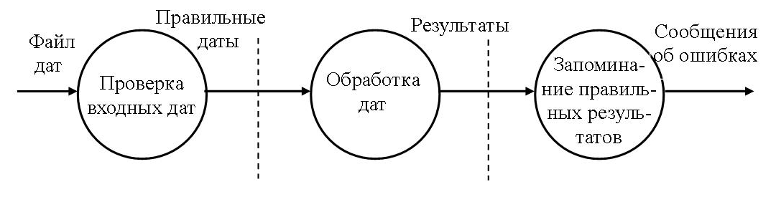
Анализ сообщений. Пример
Укрупненная диаграмма потоков данных (DFD) для программы обработки файла дат:

Slide 18
Анализ сообщений. Пример
Детализированная диаграмма потоков данных (DFD) для программы обработки файла дат:
Правильная
Обработанная
Проверка дат
дата
Обработка правиль- ных дат
дата
Проверка результата
Прочитанная
Файл
Чтение дат
дата
дат
Неправильная
Правиль
Неправильный
-
дата
результат
ный
ре
зультат
Сохране
Запоминание дат
-
ние непра
-
вильных
дат
Сообщения
об ошибках

Slide 19
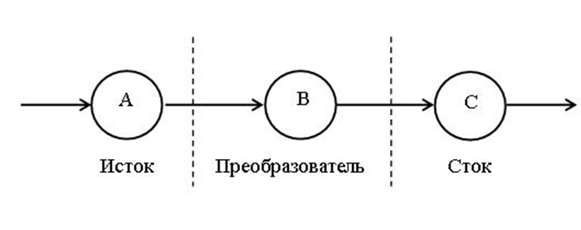
Анализ сообщений. Пример
Общий вид DFD-диаграммы разбиения программы на исток – преобразователь – сток:
Линии на диаграмме показывают потоки передачи данных между процессами.

Slide 20
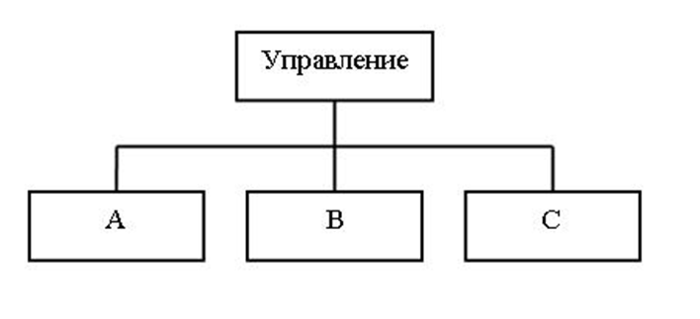
Анализ сообщений. Пример
Схема иерархии компонентов программы, соответствующая общему виду DFD-диаграммы разбиения программы на исток – преобразователь – сток:
В схеме иерархии линии указывают связи по управлению между компонентами, а также изображают отношения типа вызывающий – вызываемый.

Slide 21
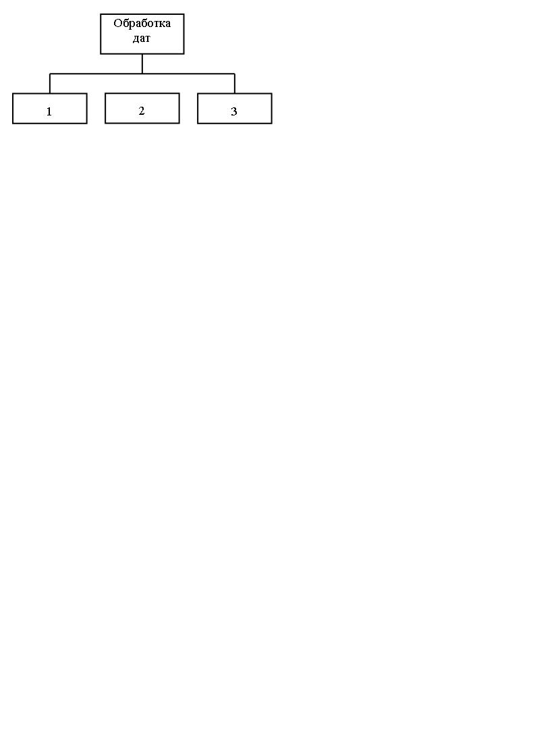
Анализ сообщений. Пример
Схема иерархии программы обработки дат (декомпозиция первого уровня):
1 – проверка входных дат (исток);
2 – обработка дат (преобразователь);
3 – запоминание правильных результатов (сток);
.

Slide 22
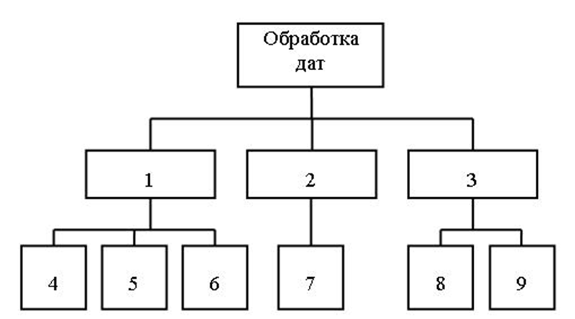
Анализ сообщений. Пример
Схема иерархии программы обработки дат (декомпозиция второго уровня):
4 - чтение дат (исток истока 1);
5 - проверка дат (преобразователь истока 1);
6 – сохранение неправильных дат (сток истока 1);
7 – обработка правильных дат (преобразователь преобразователя 2);
8 – проверка результата (преобразователь стока 3);
9 – запоминание дат (сток стока 3).
.

Slide 23
Анализ сообщений. Пример
Схема иерархии программы обработки дат (декомпозиция второго уровня):
Таблица связей между компонентами
Компонент | Вход | Выход
1 | — | Правильные даты
2 | Правильные даты | Результаты
3 | Результаты | —
4 | — | Прочитанная дата
5 | Прочитанная дата | Правильная дата Неправильная дата
6 | Неправильная дата | —
7 | Правильная дата | Обработанная дата
8 | Обработанная дата | Правильный результат Неправильный результат
9 | Правильный результат | —

